Slide 1
VIX期货对冲套利
孙博 李攀郁 聂书涵 余佳豪
2020-11-23

Slide 2
VIX期货跨期套利
I RECAP
1
策略
2
回测
II Enhanced Risk Control Index
1
增强策略1：风险控制
2
增强策略2：七月持仓
3
回测

Slide 3
1.策略
策 略
空头触发条件
触发条件1：当日VIX现货<近两月期货均价
触发条件2：连续三日触发条件1
两个条件均满足时开空仓
平仓
逐日平仓20%，5日可平完
空头仓位依据触发条件与上一日仓位判断
展仓
每日仓位向下月展仓，如次月空头仓位展至次次月，远月多头仓位展至更远月（到期月份均+1）
（简要说明，很多参数如保证金、手续费等，此处未提及）

Slide 4
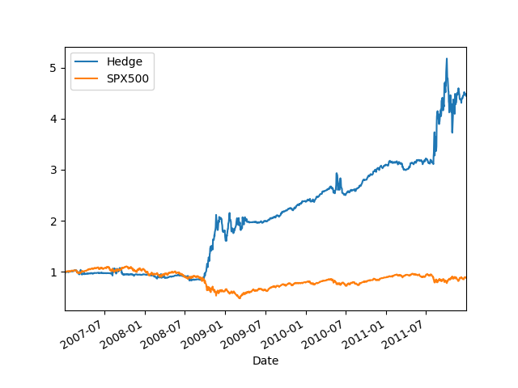
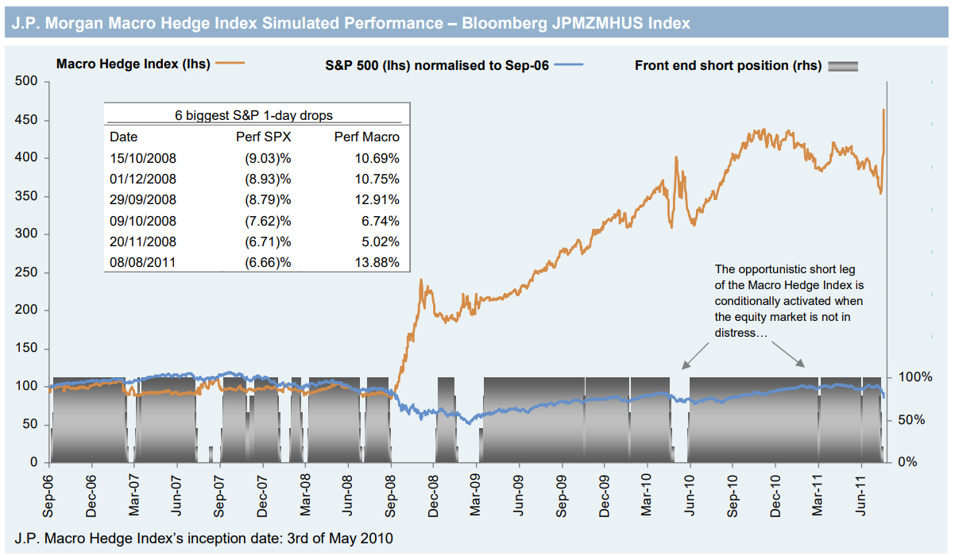
2.回测
回测思路：sum(近远月仓位权重*对应月份合约收益率)，空头权重为负多头权重为正，(收益率+1).cumprod
Max Drawdown: 28.7%, 从2011-10-03到2011-10-28
Annual Return: 34.5%
Max Drawdown: 25%左右，Annual Return: 35%左右

Slide 5
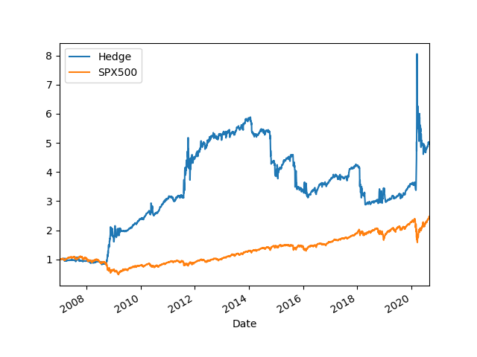
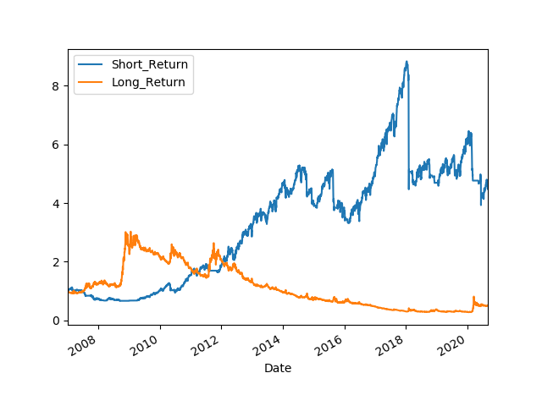
2.回测
回测思路：sum(近远月仓位权重*对应月份合约收益率)，空头权重为负多头权重为正，(收益率+1).cumprod
Max Drawdown: 51.1%, 从2014-01-21到2018-04-24
Annual Return: 12.3%
Max Drawdown: 55.5%, 从2018-01-11到2020-06-11
Annual Return: 11.5%

Slide 6
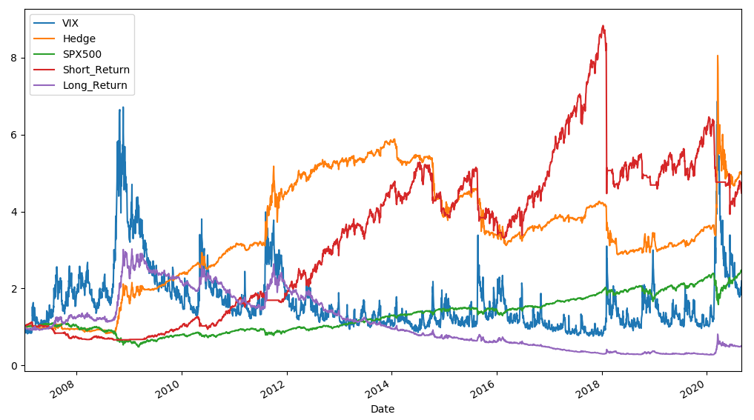
2.回测
回测思路：sum(近远月仓位权重*对应月份合约收益率)，空头权重为负多头权重为正，(收益率+1).cumprod
Max Drawdown: 51.1%, 从2014-01-21到2018-04-24
Annual Return: 12.3%

Slide 7
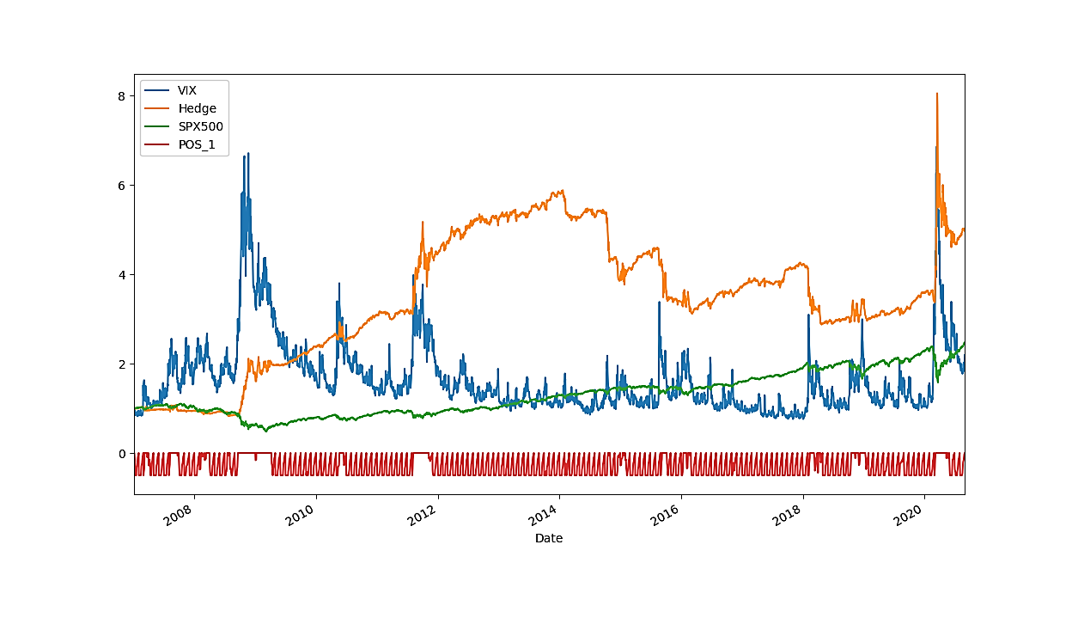
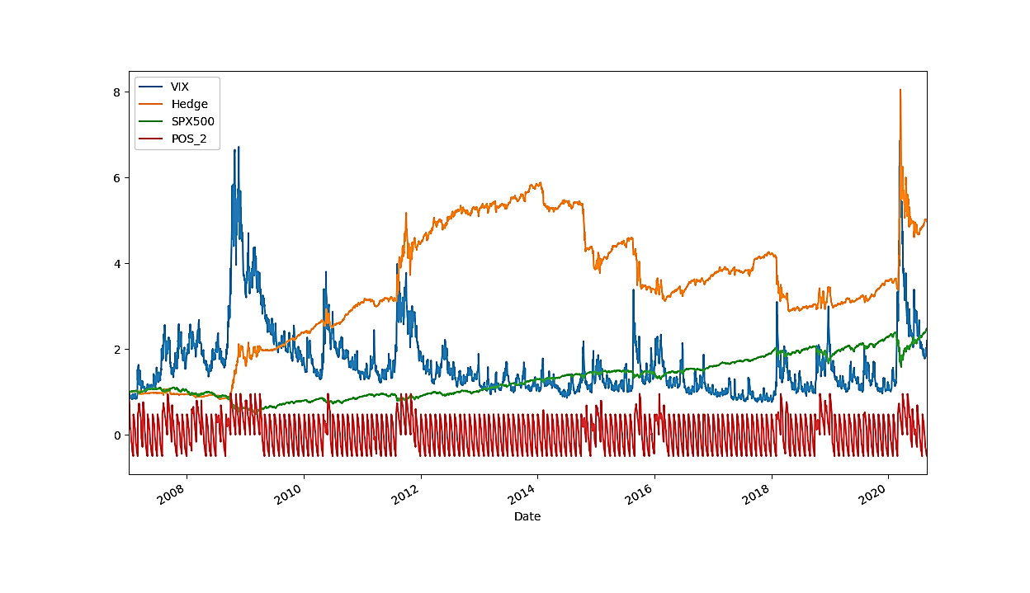
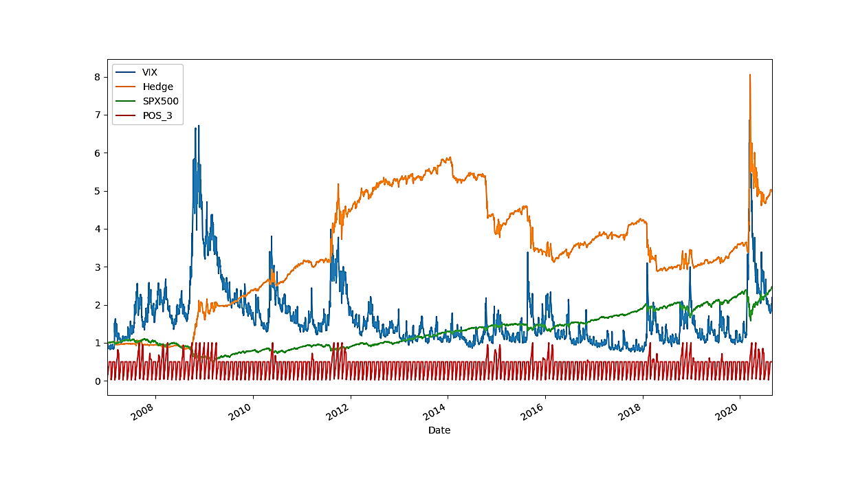

2.回测

Slide 8
VIX期货跨期套利
I RECAP
1
策略
2
回测
II Enhanced Risk Control Index
1
增强策略1：风险控制
2
增强策略2：七月持仓
3
回测

Slide 9
延伸策略1：风险控制
策 略
意义：一种结构化产品领域的有效增强方法，目的是通过动态调整基础资产的杠杆率（使风险控制指数的波动率保持不变），使投资者能够控制投资组合中基础资产的风险
当波动性(“风险”)很高时，对基础指数的敞口就会减少
当波动性(“风险”)较低时，对基础指数的敞口就会增加
根据前40日年化波动率不超过一个阈值来放缩仓位，此处阈值设定为5%
Initial Exposure
to the underlying Index
Higher
Realised Volatility of underlying index
Lower
Exposure
to underlying Index
reduced
Exposure
to underlying Index
Increased
Notes:
为使风险控制指数的波动率保持不变，风险控制机制会根据基准指数的实际波动率，不断调整对基准指数的风险

Slide 10
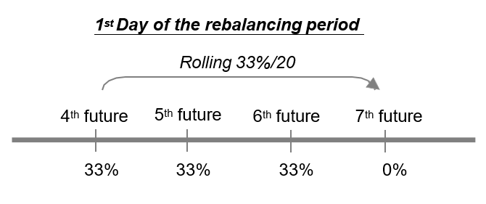
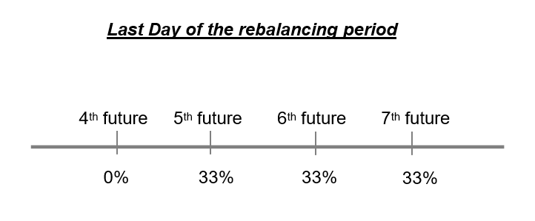
延伸策略2：增强策略
策 略
持仓：1、2、3月的空头，4、5、6月的多头（7月为展仓后持仓）
空头触发条件：
过去三天的1~3月期货的均值＜当天的VIX空头+25%，上限75%
空头平仓：
过去三天的第一、二、三月期货的均值＞当天的VIX空头-25%，下限0
每次每日平25%
多头仓位：
Signal 0：（第三个月的期货-第一个月期货）-0.2＞（第七个月-第四个月期货）
Signal 0.5：（第三个月的期货-第一个月期货）-0.2＜（第七个月-第四个月期货）
Signal 1：（第三个月的期货-第一个月期货）+0.2＜（第七个月-第四个月期货）
每日多头仓位=75% + 25% * 过去三天signal的均值
展仓：多头4~7月的期货合约（4月逐日移仓到7月），空头1~3月的合约（1月逐日移仓到4月）
Notes:
为使风险控制指数的波动率保持不变，风险控制机制会根据基准指数的实际波动率，不断调整对基准指数的风险

Slide 11
三个策略对比
 | 基础策略 | 延伸策略1：风险控制 | 延伸策略2：增强策略
持仓月份 | 近三月 | 近三月 | 近七月
空头仓位（触发条件） | 连续三日 当日VIX现货<近两月期货均价 | 连续三日 当日VIX现货<近两月期货均价 | 过去三天1~3月期货的均值 ＜当天的VIX空头+25% 上限75%
空头平仓 | 逐日平仓20% | 逐日平仓20% | 逐日平仓25%
多头仓位 | 满仓 | 满仓 | 75% + 25% × 过去三天signal*的均值
展仓 | 多空均逐日向下月展仓 | 多空均逐日向下月展仓 | 多：4月向7月展仓 空：1月向4月展仓 展仓量1.65%（33%/20）**
*注：A = 第三个月的期货-第一个月期货，B =第七个月-第四个月期货
Signal 0：A - 0.2 ＞ B
Signal 0.5：A - 0.2 ＜ B
Signal 1：A + 0.2 ＜ B
**注：假设当月20个交易日
Notes:
为使风险控制指数的波动率保持不变，风险控制机制会根据基准指数的实际波动率，不断调整对基准指数的风险

Slide 12
回测
目录
常规策略，0手续费
加强1：强平策略，空头一次性全部平仓
加强2：风险控制策略，根据40天波动率调整仓位（阈值5%）
加强2：风险控制策略，根据年化波动率调整仓位（阈值5%）
加强3：空头强平+风险控制策略，根据年化波动率调整仓位（阈值5%）
加强4：增强策略，多空共持仓七个月期货
常规策略，双边0.1%费率

Slide 13
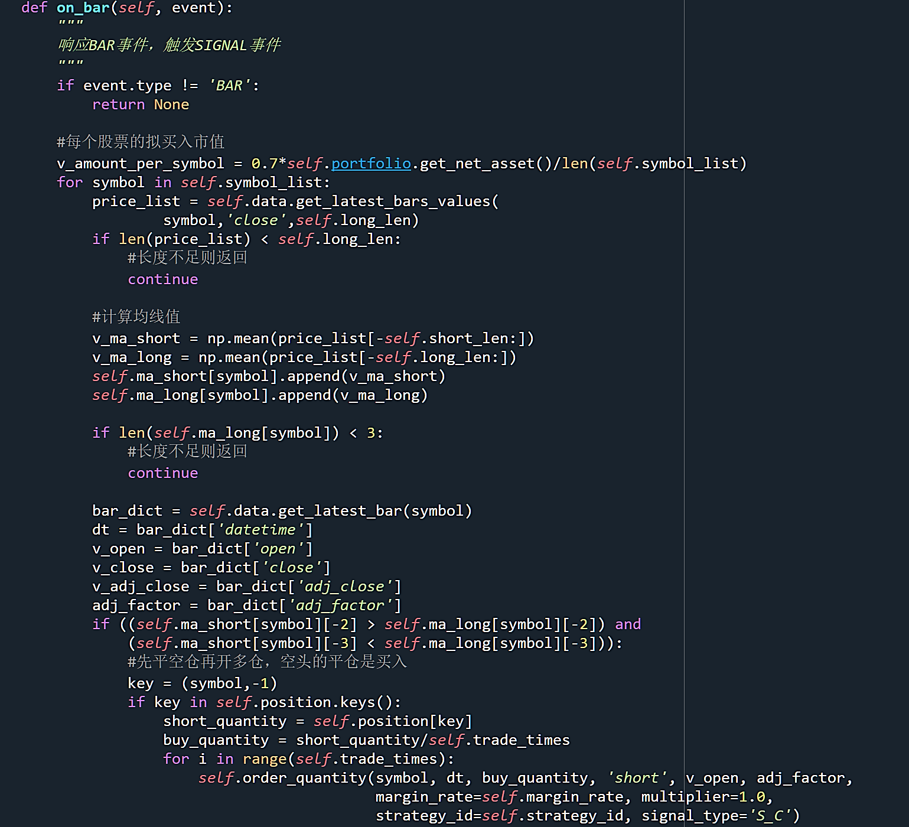
回测
回测框架
根据Quantopian的zipline回测框架编写
Backtest类：回测类，回测框架的入口
DataHandler类：数据接口类，用于从SQL等接口获取数据
Strategy类：策略类，需要
Portfolio类：组合类，用于计算P&L、持仓数据等
Event类：事件类，触发策略函数的事件
Execution类：执行类，记录下单执行结果
Benchmark类：基准类（可选）
Performance类：业绩评价类
OrderCost类：费用类

Slide 14
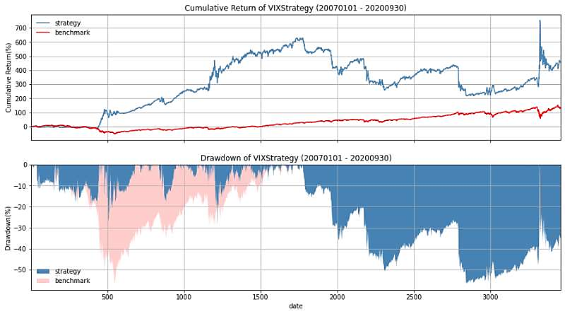
回测
常规策略，0手续费
 | 值
回测开始 | 20070101
回测结束 | 20200930
累计收益 | 454.61%
年化收益 | 13.17%
基准收益 | 137.40%
基准年化 | 6.44%
超额收益 | 6.73%
Beta系数 | -0.52
波动率 | 30.03%
夏普率 | 0.44
MAR | 0.23
最大回撤 | 56.72%
日胜率 | 43.70%
2007 2009 2011 2013 2015 2017 2019

Slide 15
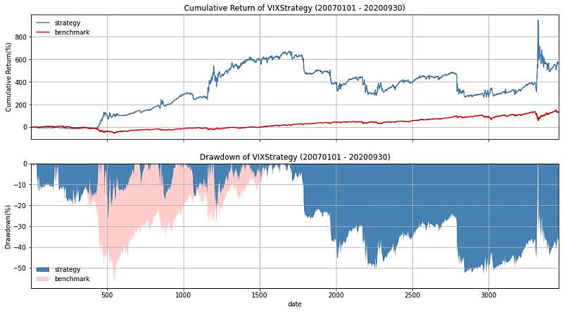
回测
加强1：强平策略，空头一次性全部平仓
年收益率为六个策略中最高，但手续费或影响收益率
 | 值
回测开始 | 20070101
回测结束 | 20200930
累计收益 | 560.80%
年化收益 | 14.61%
基准收益 | 137.40%
基准年化 | 6.44%
超额收益 | 8.17%
Beta系数 | -0.64
波动率 | 32.64%
夏普率 | 0.45
MAR | 0.28
最大回撤 | 52.85%
日胜率 | 43.70%
2007 2009 2011 2013 2015 2017 2019

Slide 16
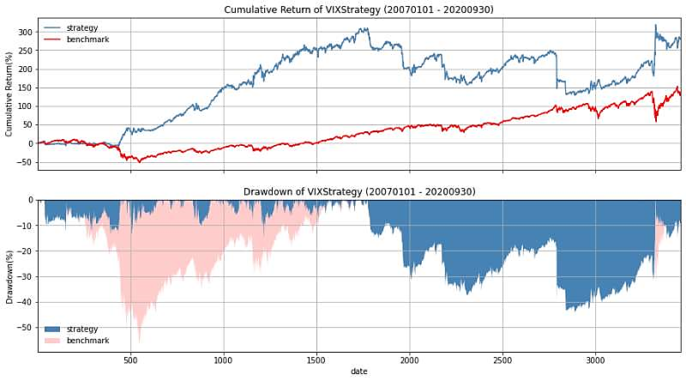
回测
加强2：风险控制策略，根据40天波动率调整仓位（阈值5%）
 | 值
回测开始 | 20070101
回测结束 | 20200930
累计收益 | 279.89%
年化收益 | 10.12%
基准收益 | 137.40%
基准年化 | 6.44%
超额收益 | 3.68%
Beta系数 | -0.16
波动率 | 18.75%
夏普率 | 0.54
MAR | 0.23
最大回撤 | 44.02%
日胜率 | 43.70%
2007 2009 2011 2013 2015 2017 2019

Slide 17
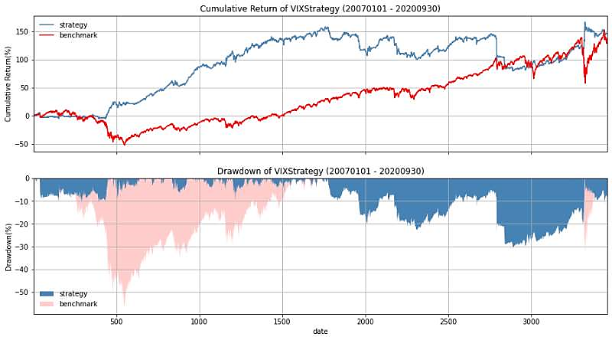
回测
加强2：风险控制策略，根据年化波动率调整仓位（阈值5%）
 | 值
回测开始 | 20070101
回测结束 | 20200930
累计收益 | 145.55%
年化收益 | 6.70%
基准收益 | 137.40%
基准年化 | 6.44%
超额收益 | 0.26%
Beta系数 | -0.08
波动率 | 12.47%
夏普率 | 0.54
MAR | 0.22
最大回撤 | 30.54%
日胜率 | 43.70%
2007 2009 2011 2013 2015 2017 2019

Slide 18
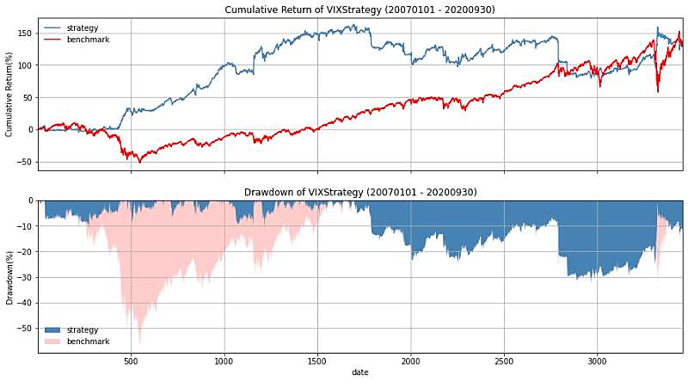
回测
加强3：空头强平+risk control策略，根据年化波动率调整仓位（阈值5%）
 | 值
回测开始 | 20070101
回测结束 | 20200930
累计收益 | 132.95%
年化收益 | 6.30%
基准收益 | 137.40%
基准年化 | 6.44%
超额收益 | -0.15%
Beta系数 | -0.12
波动率 | 13.16%
夏普率 | 0.48
MAR | 0.2
最大回撤 | 31.74%
日胜率 | 43.70%
2007 2009 2011 2013 2015 2017 2019

Slide 19
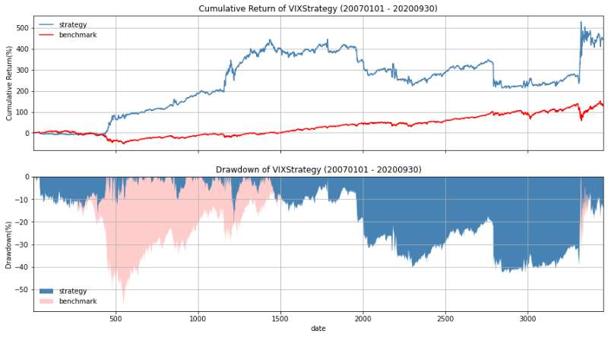
回测
加强4：增强策略，多空持仓共七个月
 | 值
回测开始 | 20070101
回测结束 | 20200930
累计收益 | 445.00%
年化收益 | 13.03%
基准收益 | 137.40%
基准年化 | 6.44%
超额收益 | 6.58%
Beta系数 | -0.35
波动率 | 22.86%
夏普率 | 0.57
MAR | 0.3
最大回撤 | 42.82%
日胜率 | 44.83%
2007 2009 2011 2013 2015 2017 2019

Slide 20
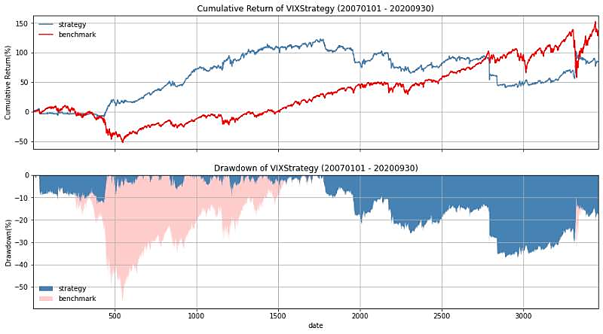
回测
常规策略，双边0.1%费率
 | 值
回测开始 | 20070101
回测结束 | 20200930
累计收益 | 84.14%
年化收益 | 4.51%
基准收益 | 137.40%
基准年化 | 6.44%
超额收益 | -1.93%
Beta系数 | -0.08
波动率 | 12.47%
夏普率 | 0.36
MAR | 0.12
最大回撤 | 37.00%
日胜率 | 44.97%
2007 2009 2011 2013 2015 2017 2019

Slide 21
2.回测 效果对比
强平策略表现最佳（收益最高），但实操受手续费成本的约束，表现会有所下降
常规策略表现稳定并远超大盘
风控策略虽年化收益不如上述策略，但风险明显下降，夏普比率大幅提升，对于巨额资产如固收的吸引力更大。其中以年化波动率为限制的策略效果更佳
强平+风控策略无明显效果
增强策略的收益回撤比（MAR）最高
双边费率效果可见，手续费将较大影响策略效果，尤其是强平策略；但能够提高日胜率
 | 常规策略 + 0手续费 | 强平策略 | 风控策略（40日波动率） | 风控策略（年化波动率） | 强平 + 风控策略 | 增强策略 | 常规策略 + 双边0.1%费率
回测开始 | 20070101 | 20070101 | 20070101 | 20070101 | 20070101 | 20070101 | 20070101
回测结束 | 20200930 | 20200930 | 20200930 | 20200930 | 20200930 | 20200930 | 20200930
累计收益 | 454.61% | 560.80% | 279.89% | 145.55% | 132.95% | 445.00% | 84.14%
年化收益 | 13.17% | 14.61% | 10.12% | 6.70% | 6.30% | 13.03% | 4.51%
基准收益 | 137.40% | 137.40% | 137.40% | 137.40% | 137.40% | 137.40% | 137.40%
基准年化 | 6.44% | 6.44% | 6.44% | 6.44% | 6.44% | 6.44% | 6.44%
超额收益 | 6.73% | 8.17% | 3.68% | 0.26% | -0.15% | 6.58% | -1.93%
Beta系数 | -0.52 | -0.64 | -0.16 | -0.08 | -0.12 | -0.35 | -0.08
波动率 | 30.03% | 32.64% | 18.75% | 12.47% | 13.16% | 22.86% | 12.47%
夏普率 | 0.44 | 0.45 | 0.54 | 0.54 | 0.48 | 0.57 | 0.36
MAR | 0.23 | 0.28 | 0.23 | 0.22 | 0.20 | 0.3 | 0.12
最大回撤 | 56.72% | 52.85% | 44.02% | 30.54% | 31.74% | 42.82% | 37.00%
日胜率 | 43.70% | 43.70% | 43.70% | 43.70% | 43.70% | 44.83% | 44.97%

Slide 22

感谢倾听，欢迎指点 ！
孙博 李攀郁 聂书涵 余佳豪
2020-11-23

